Slide 1
第五章 数组和
广义表
数组
稀疏矩阵
广义表

Slide 2
数 组
一维数组
定义
相同类型的数据元素的集合。
一维数组的示例
0 1 2 3 4 5 6 7 8 9
35 27 49 18 60 54 77 83 41 02

Slide 3
数组的定义和初始化
main ( ) {
int a1[3] = { 3, 5, 7 }, *elem;
for ( int i = 0; i < 3; i++ )
printf ( “%d”, a1[i], “\n” ); //静态数组
elem = a1;
for ( int i = 0; i < 3; i++ ) {
printf ( “%d”, *elem, “\n” ); //动态数组
elem++;
}
}

Slide 4
一维数组存储方式
a, i = 0
LOC(i) =
LOC(i-1)+l = a+i*l, i > 0
0 1 2 3 4 5 6 7 8 9
a
35 27 49 18 60 54 77 83 41 02
l l l l l l l l l l
a+i*l
LOC(i) = LOC(i-1)+l = a+i*l

Slide 5
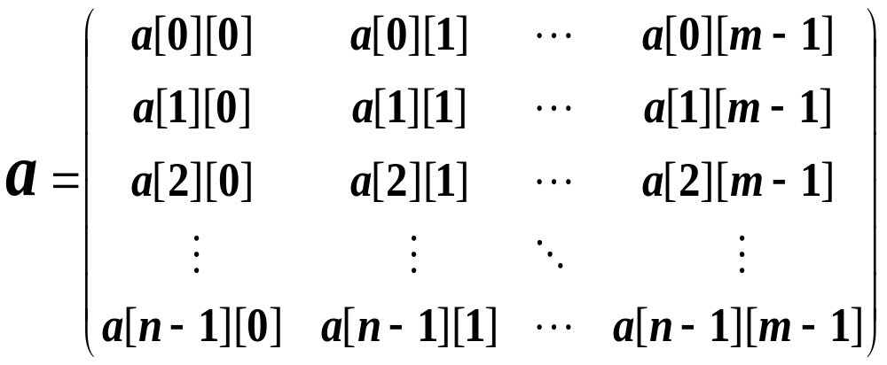
二维数组
行优先存放：
设数组开始存放位置 LOC( 0, 0 ) = a, 每个元素占用 l 个存储单元
LOC ( i, j ) = a + ( i * m + j ) * l

Slide 6
三维数组
  各维元素个数为 m₁, m₂, m₃
  下标为 i₁, i₂, i₃的数组元素的存储地址：
  （按页/行/列存放）
LOC ( i₁, i₂, i₃ ) = a +
( i₁* m₂ * m₃ + i₂* m₃ + i₃ ) * l
前i₁页总
元素个数
第i₁页的
前i₂行总元素个数

Slide 7
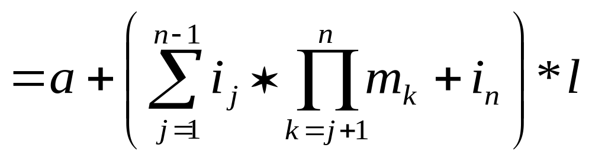
n 维数组
  各维元素个数为 m₁, m₂, m₃, …, m_{n}
  下标为 i₁, i₂, i₃, …, i_{n} 的数组元素的存储地址：
LOC ( i₁, i₂, …, i_{n} ) = a +
( i₁*m₂*m₃*…*m_{n} + i₂*m₃*m₄*…*m_{n}+
+ ……+ i_{n-1}*m_{n} + i_{n} ) * l

Slide 8

二维数组 三维数组
行向量 下标 i 页向量 下标 i
列向量 下标 j 行向量 下标 j
列向量 下标 k

Slide 9
特殊矩阵的压缩存储
特殊矩阵是指非零元素或零元素的分布有一定规律的矩阵。
特殊矩阵的压缩存储主要是针对阶数很高的特殊矩阵。为节省存储空间，对可以不存储的元素，如零元素或对称元素，不再存储。
  对称矩阵
  三对角矩阵

Slide 10
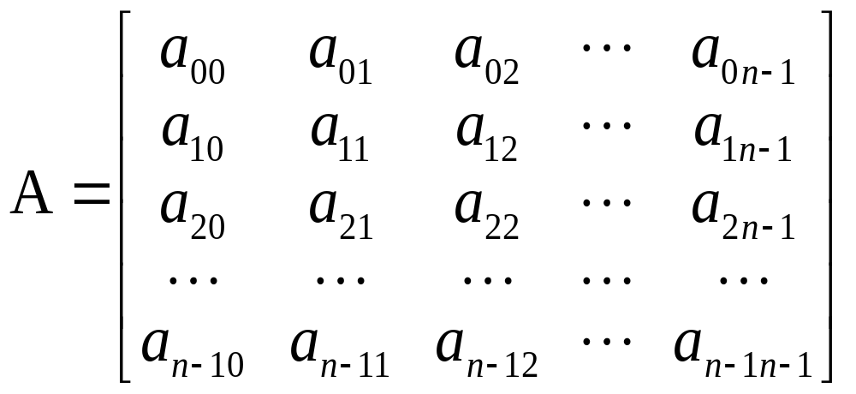
对称矩阵的压缩存储
设有一个 n×n 的对称矩阵 A。
在矩阵中，a_{ij} = a_{ji}

Slide 11
为节约存储空间，只存对角线及对角线以上的元素，或者只存对角线及对角线以下的元素。前者称为上三角矩阵，后者称为下三角矩阵。
把它们按行存放于一个一维数组 B 中，称之为对称矩阵 A 的压缩存储方式。
数组 B 共有 n + ( n - 1 ) +  + 1 =
n*(n+1)/2 个元素。

Slide 12
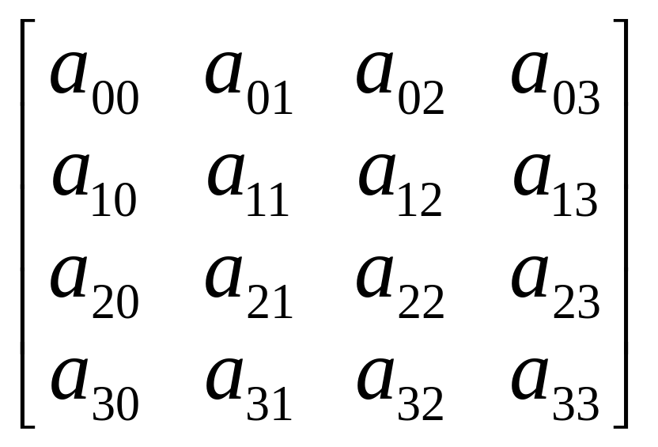
上三角矩阵
下三角矩阵

Slide 13
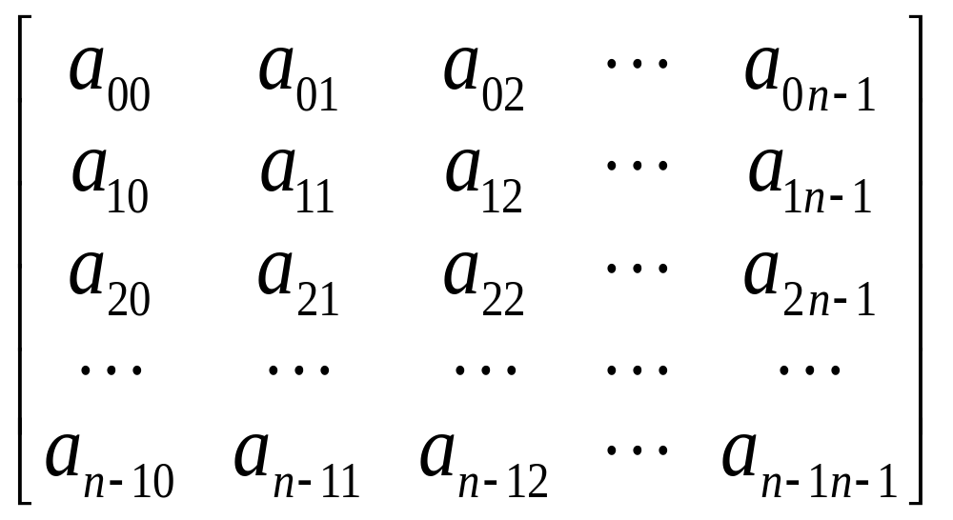
下三角矩阵
0 1 2 3 4 5 6 7 8 n(n+1)/2-1
B a₀₀ a₁₀ a₁₁ a₂₀ a₂₁ a₂₂ a₃₀ a₃₁ a_{32 ……} a_{n-1n-1}
若 i ≥ j, 数组元素A[i][j]在数组B中的存放位置为 1 + 2 +  + i + j = (i + 1)* i / 2 + j
前i行元素总数 第i行第j个元素前元素个数

Slide 14
若 i < j，数组元素 A[i][j] 在矩阵的上三角部分, 在数组 B 中没有存放，可以找它的对称元素A[j][i]：= j *(j +1) / 2 + i

Slide 15
上三角矩阵
n = 4
0 1 2 3 4 5 6 7 8 9
B a₀₀ a₀₁ a₀₂ a₀₃ a₁₁ a₁₂ a₁₃ a₂₂ a₂₃ a₃₃
若i ≤ j，数组元素A[i][j]在数组B中的存放位置为 n + (n-1) + (n-2) +  + (n-i+1) + j-i
前i行元素总数 第i行第j个元素前元素个数

Slide 16
若 i ≤ j，数组元素A[i][j]在数组B中的存放位置为
n + (n-1) + (n-2) +  + (n-i+1) + j-i =
= (2*n-i+1) * i / 2 + j-i =
= (2*n-i-1) * i / 2 + j
若i > j，数组元素A[i][j]在矩阵的下三角部分，在数组 B 中没有存放。因此，找它的对称元素A[j][i]。
A[j][i]在数组 B 的第 (2*n-j-1) * j / 2 + i 的位置中找到。

Slide 17
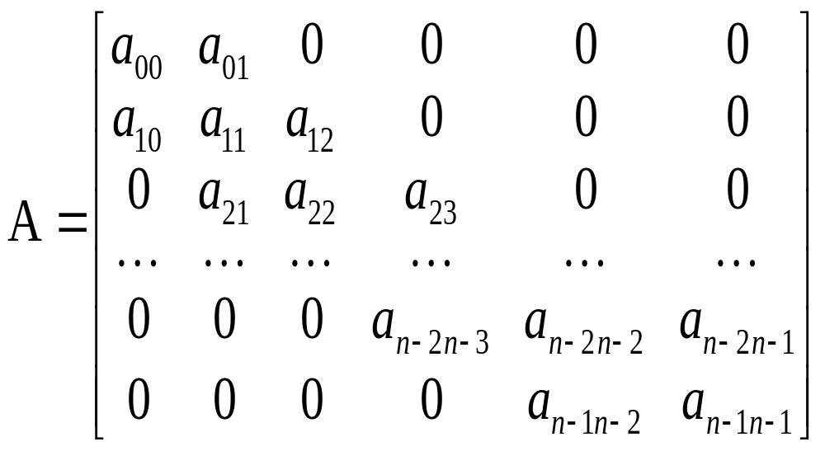
三对角矩阵的压缩存储
0 1 2 3 4 5 6 7 8 9 10
B a₀₀ a₀₁ a₁₀ a₁₁ a₁₂ a₂₁ a₂₂ a₂₃ … a_{n-1n-2} a_{n-1n-1}

Slide 18
三对角矩阵中除主对角线及在主对角线上 下最临近的两条对角线上的元素外，所有其它元素均为0。总共有3n-2个非零元素。
将三对角矩阵A中三条对角线上的元素按行存放在一维数组 B 中，且a₀₀存放于B[0]。
在三条对角线上的元素a_{ij} 满足
0 ≤ i ≤ n-1, i-1 ≤ j ≤ i+1
在一维数组 B 中 A[i][j] 在第 i 行，它前面有 3*i-1 个非零元素, 在本行中第 j 列前面有 j-i+1 个，所以元素 A[i][j] 在 B 中位置为 k = 2*i + j。

Slide 19
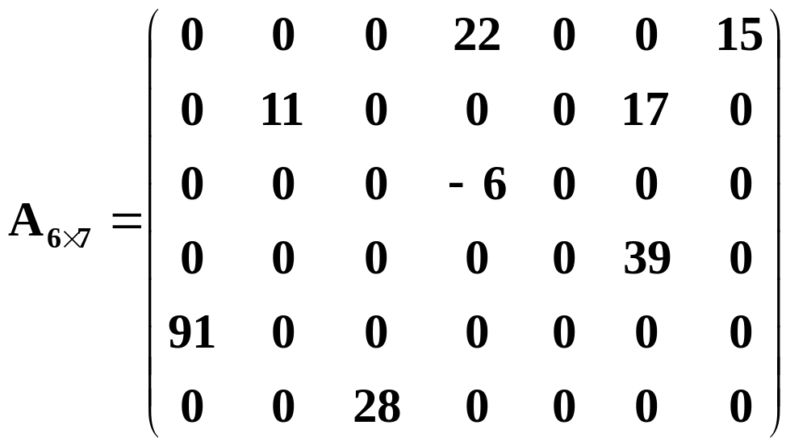
稀疏矩阵 (Sparse Matrix)
非零元素个数远远少于矩阵元素个数

Slide 20
稀疏矩阵的抽象数据类型
template<class Type> class SparseMatrix;
template<class Type> class Trituple { //三元组
friend class SparseMatrix <Type>
private:
int row, col; //非零元素行号/列号
Type value; //非零元素的值
}
template <class Type> class SparseMatrix {
//稀疏矩阵类定义

Slide 21
int Rows, Cols, Terms; //行/列/非零元素数
Trituple<Type> smArray[MaxTerms];
public: //三元组表
SparseMatrix (int MaxRow, int Maxcol);
SparseMatrix<Type>& Transpose
(SparseMatrix<Type>&); //转置
SparseMatrix<Type>& Add (SparseMatrix
<Type> a, SparseMatrix<Type> b); //相加
SparseMatrix<Type>& Multiply(SparseMatrix
<Type> a, SparseMatrix<Type> b); //相乘
}

Slide 22
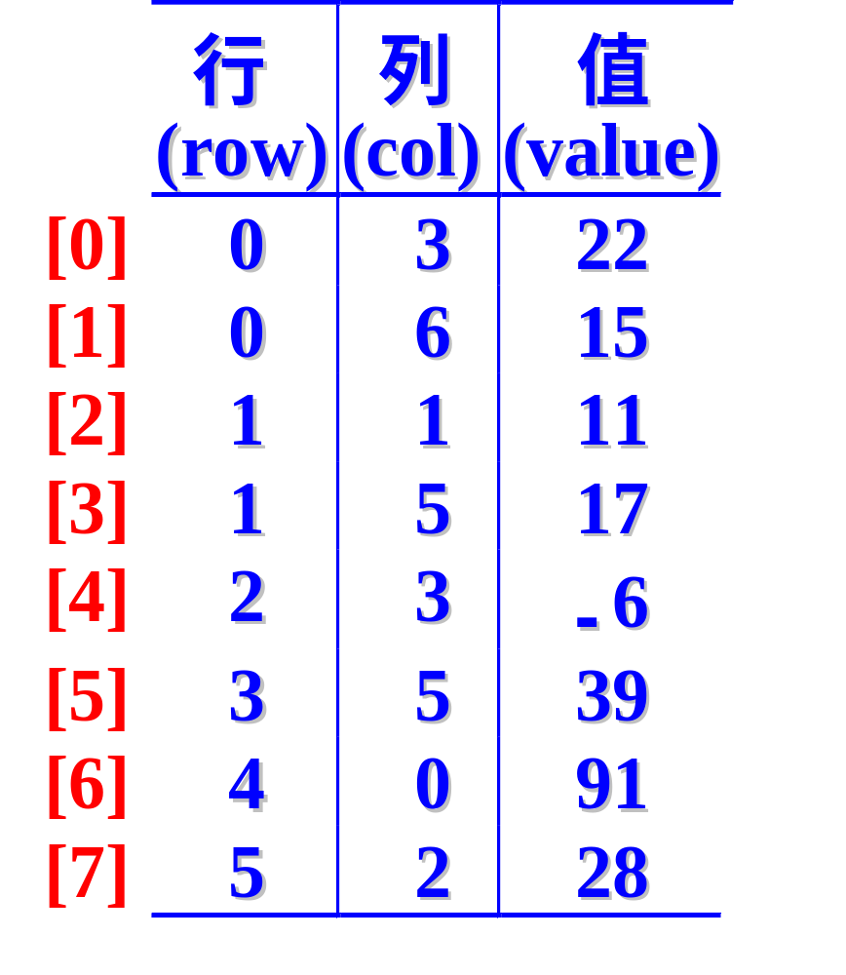
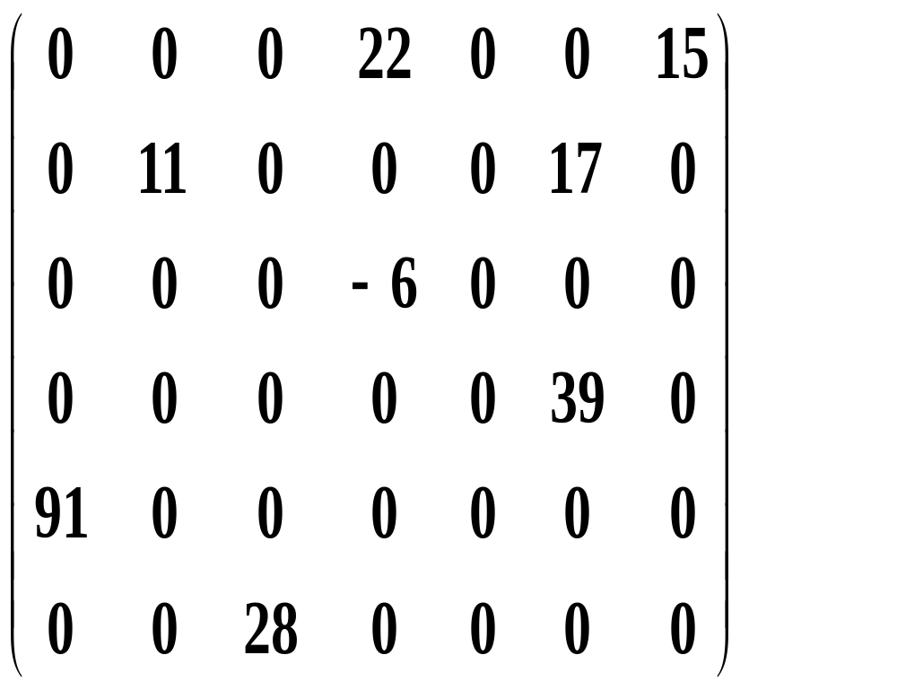
稀疏矩阵

Slide 23
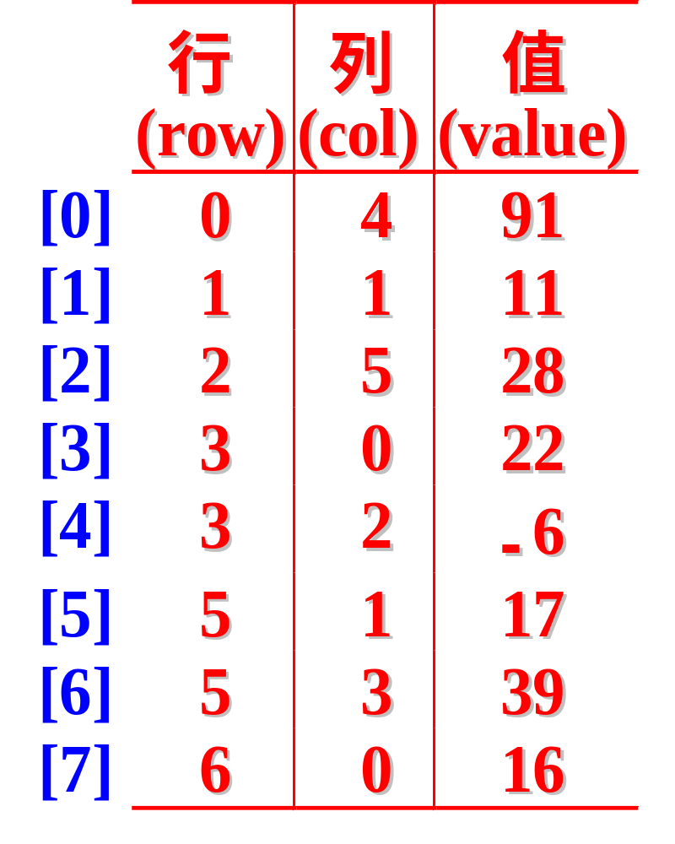
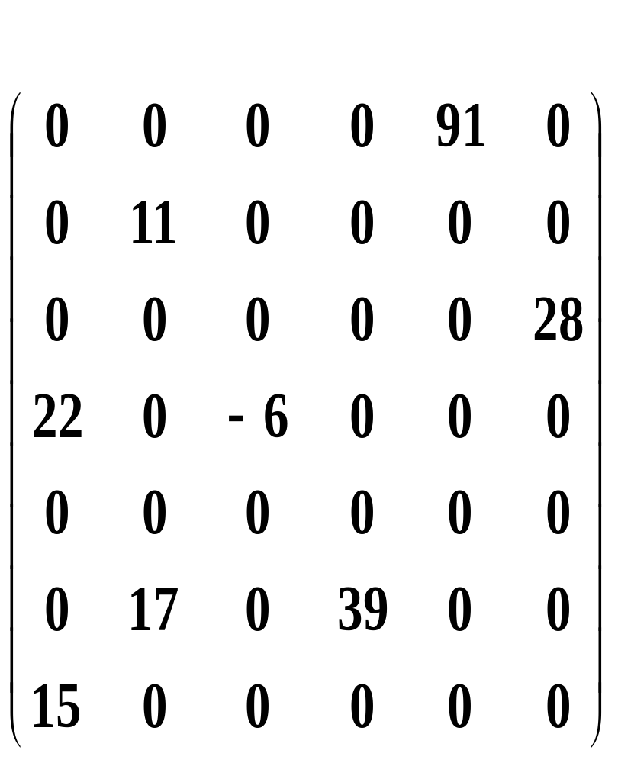
转置矩阵

Slide 24
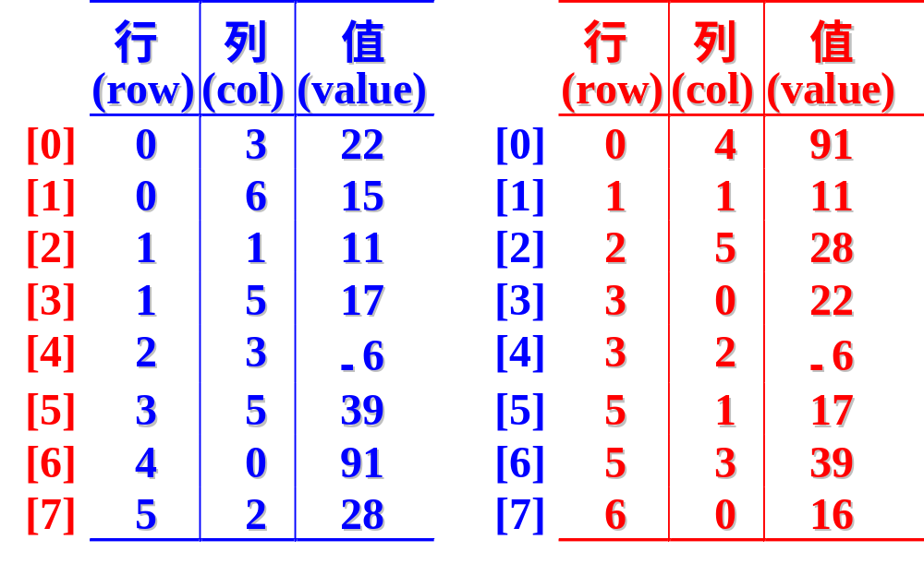

Slide 25
假设以三元顺序存储结构来表示三元表，可得稀疏矩阵的一种压缩存储方式——三元组顺序表。
//------稀疏矩阵的三元组顺序表存储表示-----//

Slide 26
#define MAXSIZE 12500//假设非零元素////的个数的最大值为12500
Typedef struct {
int i,j; //该非零元素的行下标和列下标
ElemType e;
} Triple;
Typedef struct{
Triple data[MAXSIZE+1];;
int mu,nu,tu;//矩阵的行数、列数和非零元素个数
}TSMatrix;

Slide 27
两个矩阵实现转制:
(1)将矩阵的行列值相互交换;
(2)将每个三元组的i和j相互调换;
(3)重排三元组之间的次序便可实现矩阵的转制.

Slide 28
按照b.data中三元组次序依次在a.data中找到相应的三元组进行转换.换句话说,按照矩阵的M的列序来进行转制.为了找到M的每一列所有的非零元素,需要对其三元组标的a.data从第一行起整个扫描一遍,由于a.data是以M的行序为主序来存放每个非零元的,由此得到的恰是b.data应有的顺序.

Slide 29
Status TransposeSmtrix(TSMatrix M,TSMatrix &T){
T.mu=M.nu; T.nu=M.nu; T.tu=M.tu;
if(T.tu){
q=1;
for(col=1;col<=M.nu;++col)
for(p=1;p<=M.tu;++p)
if(M.data[p].j==col){
T.data[q].i=M.data[p].j; T.data[q].j=M.data[p].i;
T.data[q].e=M.data[p].e; ++q;
}
}
}

Slide 30
广义表 (General Lists )
广义表的概念 n ( ≥ 0 )个表元素组成的有
限序列，记作
LS = (a₀, a₁, a₂, …, a_{n-1})
LS是表名，a_{i}是表元素，它可以是表 (称
为子表)，可以是数据元素(称为原子)。
n为表的长度。n = 0 的广义表为空表。
n > 0时，表的第一个表元素称为广义表
的表头(head)，除此之外，其它表元素组
成的表称为广义表的表尾(tail)。

Slide 31
例如
A=( ); //A是一个空表
B=(e); //表B有一个原子
C=(a,(b,c,d)); //两个元素为原子a和子表 (b,c,d)
D=(A,B,C); //有三个元素均为列表
E=(a,E); //递归的列表

Slide 32
从上述定义和例子可推出列表的3个重要结论:
(1)列表的元素可以是子表,而子表的元素还可以是子表
(2)列表可为其他列表所共享.
(3)列表可以是一个递归的表,即列表也可以是其本身的一个子表.

Slide 33
GetHead(B)=e,GetTail(B)=()
GetHead(D)=A;GetTail(D)=(B,C),
值得提醒的是列表()和(())不同.前者为空表,长度n=0;后者长度n=1,可分解得到其表头,可分解得到其表头,表尾均为空表().

Slide 34
表结点
广义表存储结构
Tag=1 hp tp
原子结点
Tag=0 atom
typedef struct GLNode{
int tag;
union{
char atom;
struct {structGLNode hp,*yp;}ptr;
};
}

Slide 35

方法一
A=NIL
C
1
1
∧
B
1
∧
0 a
1
1
1
0 e
0 b
0 c
0 d
D
1
1
1
∧
∧
E
1
1
∧
0 a

Slide 36
方法二
C
1
∧
A
1
∧
∧
0 a
1
∧
B
1
∧
0 b
0 c
0 d
∧
0 e
∧
D
1
∧
1
1
1
∧
∧
E
1
∧
∧
0 a
1
∧

